Slide 1
R ve Gephi ile Sosyal Ağ Analizi Tabanlı Bir E-ticaret Öneri Sistemi Algoritması
Hazırlayan: Sevil Adıgüzel
Tez Danışmanı: Doç. Dr. İbrahim Demir

Slide 2
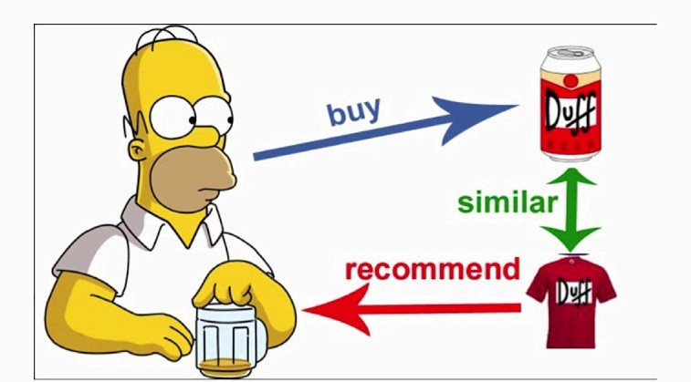
Öneri Sistemleri

Slide 3
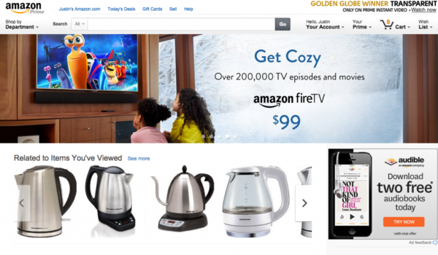

Slide 4
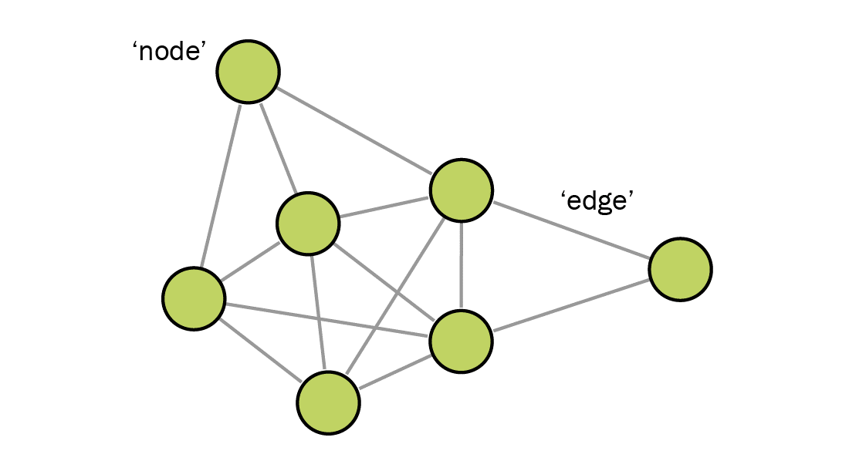
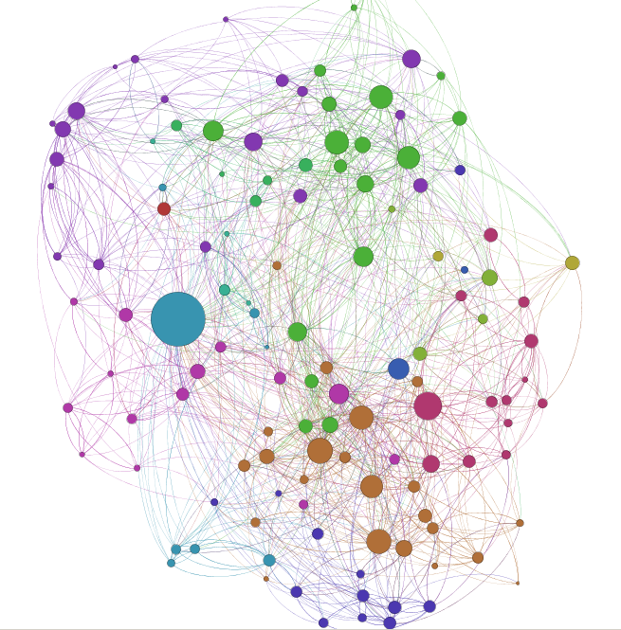
Sosyal Ağ Analizi Nedir?

Slide 5
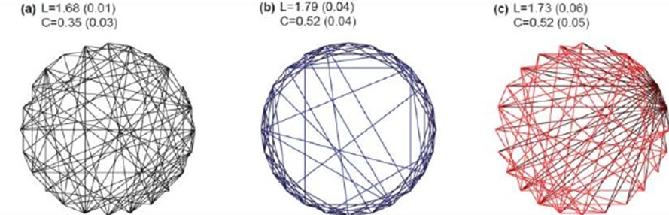
Ağ Türleri
Rassal Ağ Küçük Dünya Ağı Ölçekten Bağımsız Ağ

Slide 6
Ağ Ölçümleri
Yoğunluk
Büyüklük
Yarıçap
Derece
Merkezilik
Modülerlik

Slide 7
Sosyal Ağ Analizi Uygulama Alanları
Kurumsal Bağlar
Sınıf oluşumu
Suç tespiti
Salgın tespiti
Fikirlerin paylaşılması
Google ve Amazon’da ticari amaçlı kullanım

Slide 8

Veri Seti

Slide 9
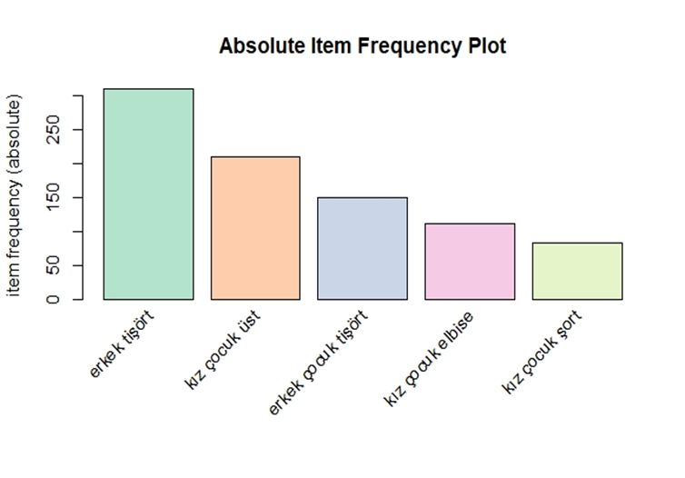
Ürün Satış Adedi Frekans Grafiği

Slide 10
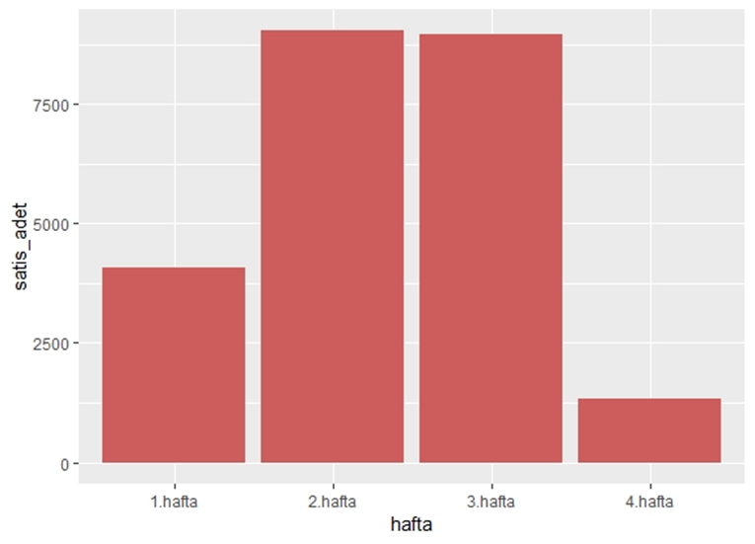
Haftalık Satış Grafiği

Slide 11

Network Analysis and Visualisation

Slide 12
Central Information Nodes in Network Analysis
CINNA package

Slide 13
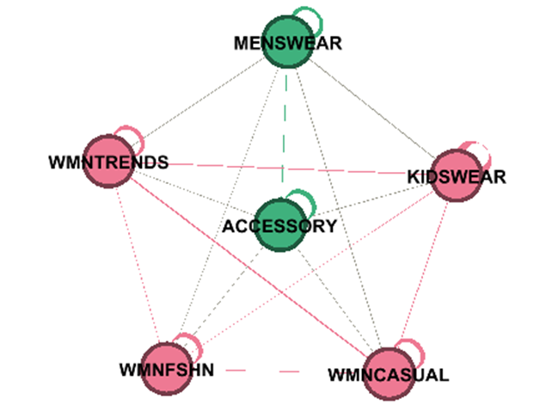
UYGULAMA 1

Slide 14
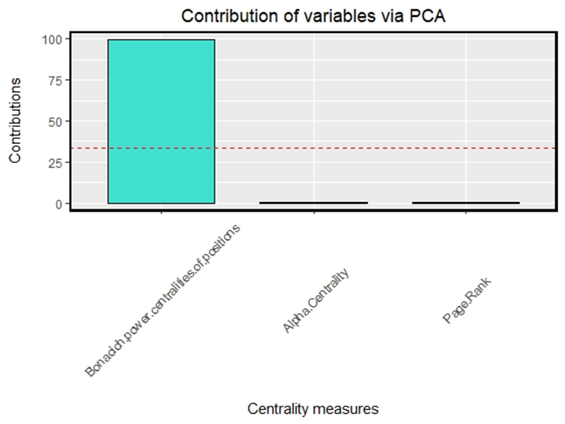
Merkezilik Ölçümü Seçimi

Slide 15
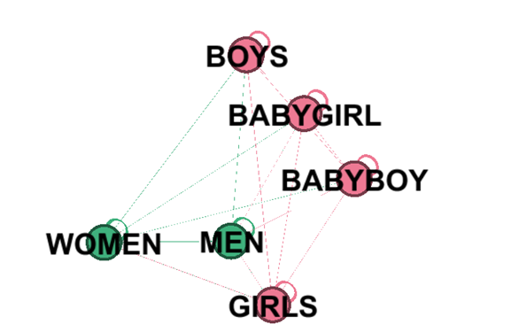
UYGULAMA 3

Slide 16
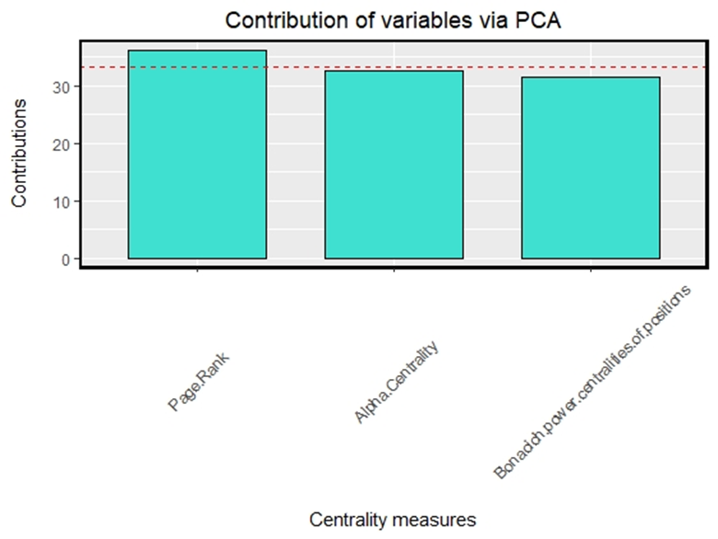
Merkezilik Ölçümü Seçimi

Slide 17
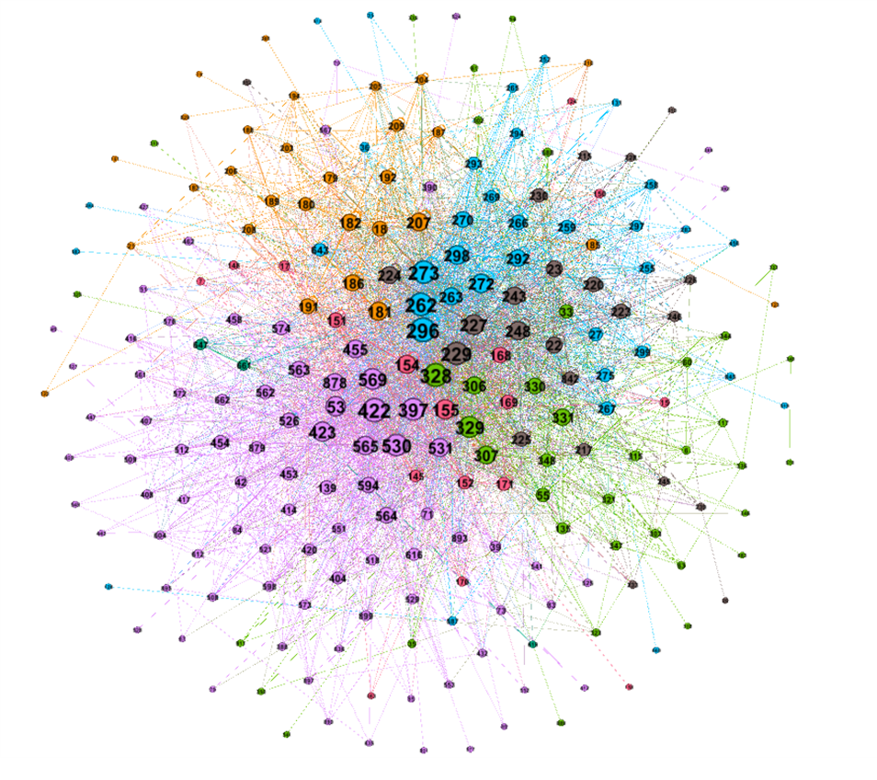
UYGULAMA 6

Slide 18

Merkezilik Ölçüm Seçimi

Slide 19
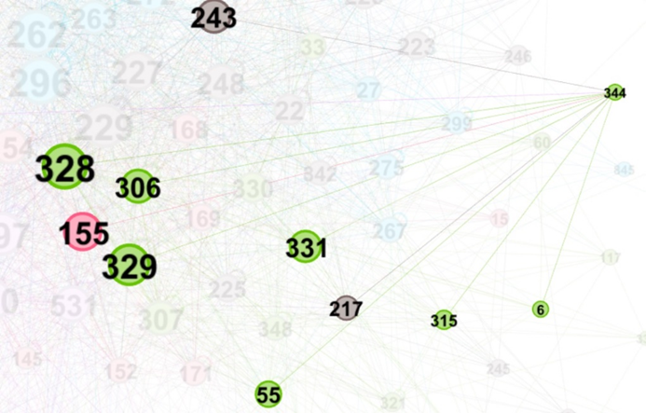
344 düğümü bağlantıları

Slide 20

Sen beni bilgili, çok okuyan bir adam mı sanıyorsun?" diye sordu Konfüçyüs. "Tabii ki" dedi Zigong "öyle değil misin?" "pek sayılmaz" diye cevap verdi; "ben yalnızca başka her şeyi birbirine bağlayan bir ipi tuttum.

